Slide 1
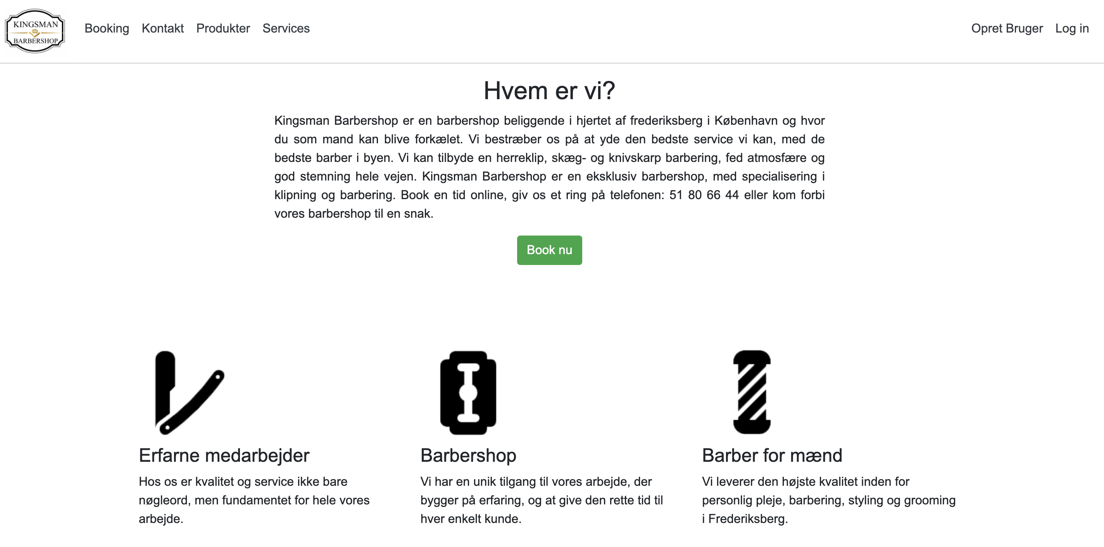
Vejledning til brug af Kingsman Barbershop
Hvis du ønsker at tilføje nye ydelser eller produkter skal du først logge ind på admin siden dette gør du ved at trykke log-in i højre hjørne

Slide 2
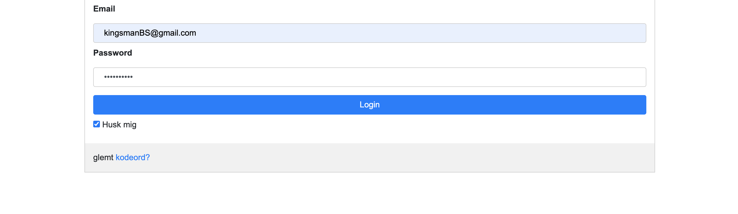
Brugeroplysninger
Brugernavn: kingsmanBS@gmail.com
Adgangskode: admin12345
Skulle du komme ud for at du glemmer adgangkoden, kan du trykke på glemt kodeord. Du vil derefter modtage en email med link hvor du kan gendanne adgangkoden.

Slide 3
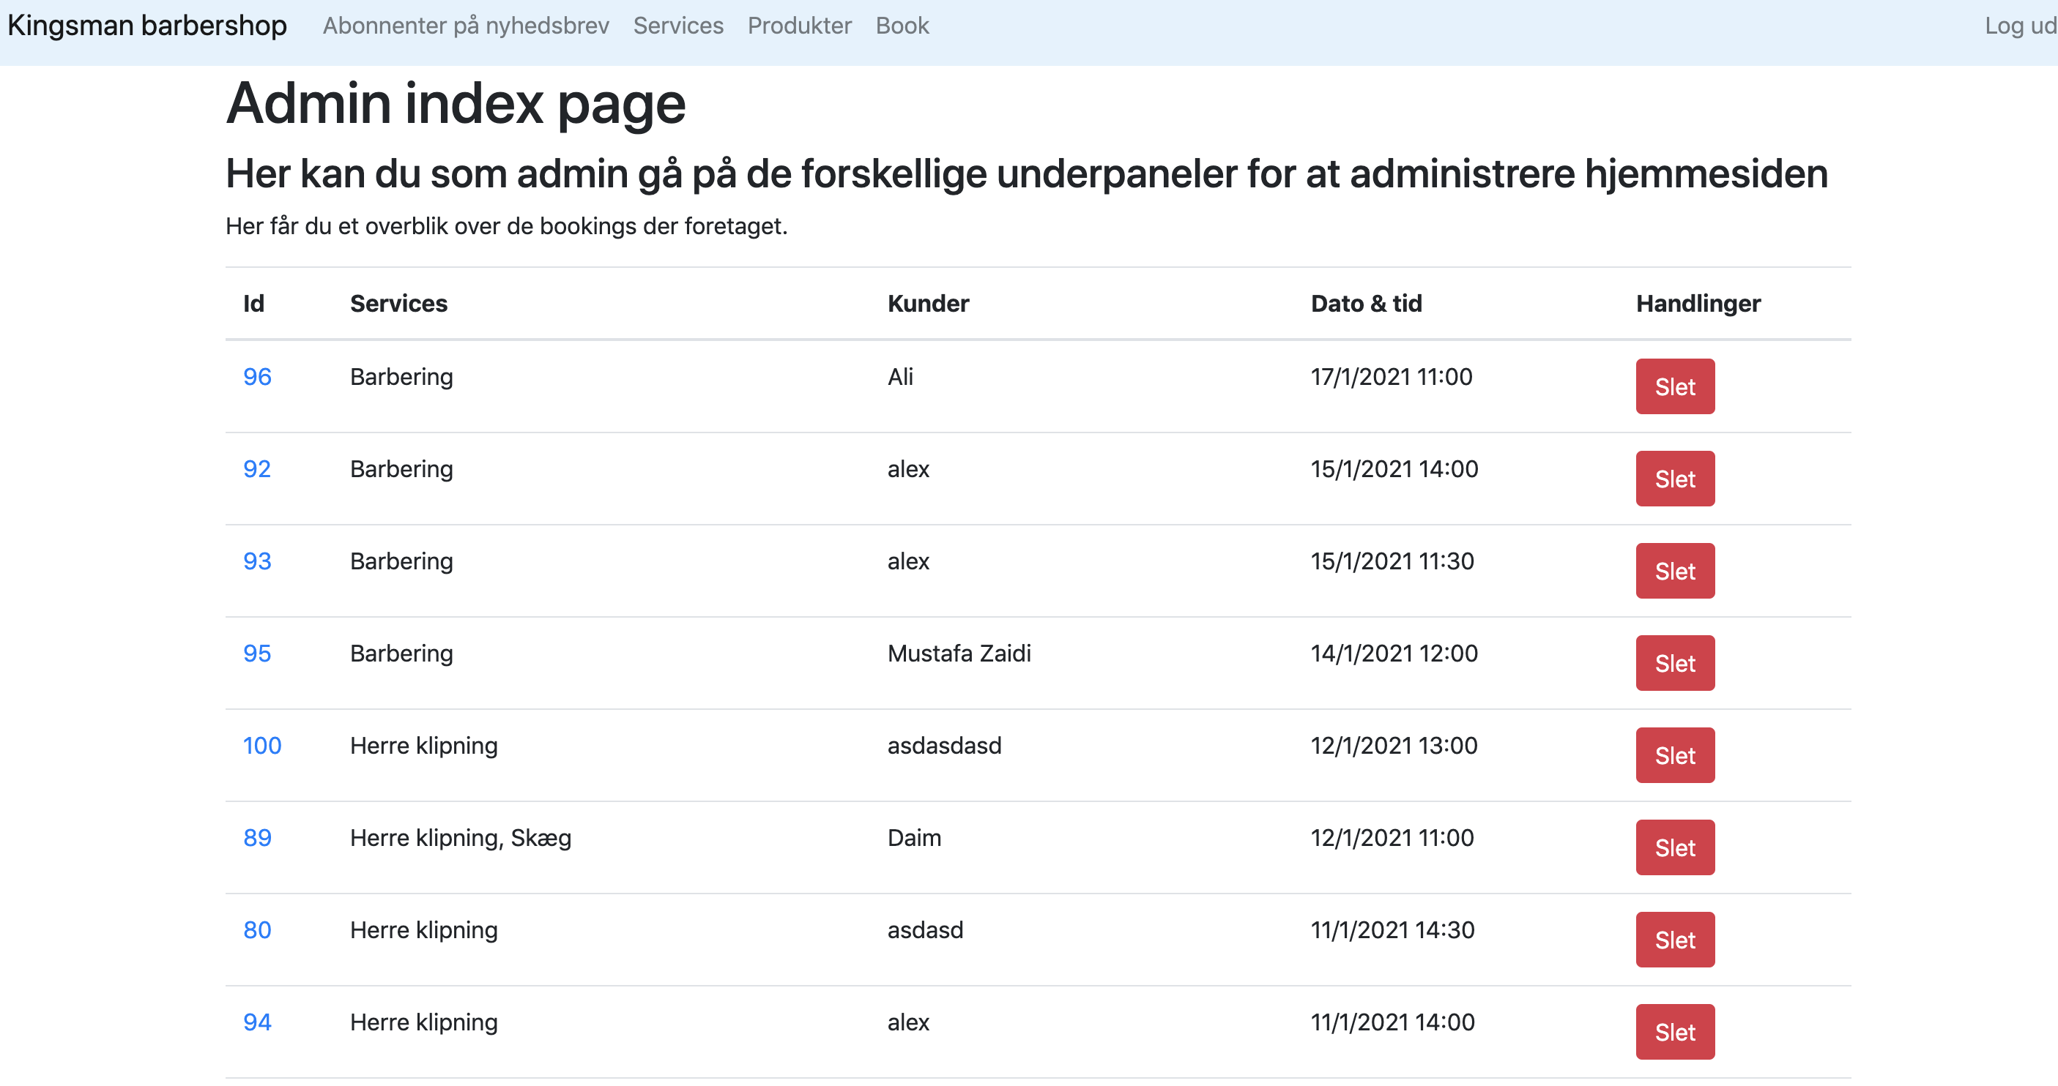
Forside
Når du er logget ind, vil du komme til en startside hvor du har mulighed for at kunne se seneste bookings der foretaget. Der er en navigations menu, der vil føre dig til de sider hvor du har mulighed oprette, læse, opdatere og slette

Slide 4
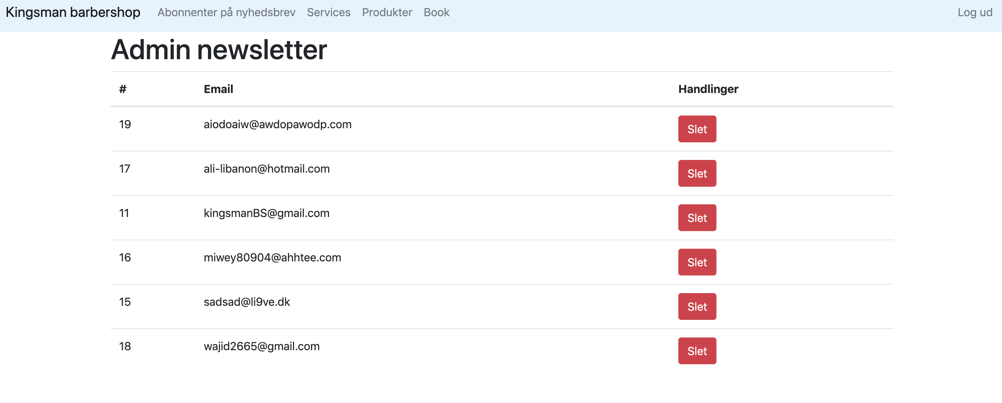
Abonnenter på nyhedsbrev
Mulighed for at kunne se liste af abbonenter på nyhedsbrevet
Mulighed for at kunne slette abbonenter ved at trykke på slet

Slide 5
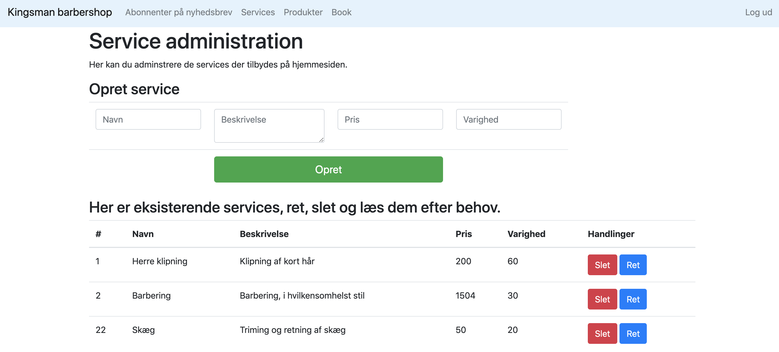
services
Mulighed for at kunne oprette, slette, opdatere og læse service
For at oprette udfylder du de respektive felter og trykker derefter opret
For at rette trykker du på ret, og retter det ønskede felt
Trykker du på slet vil servicen blive slettet og ikke blive fremvist længere

Slide 6
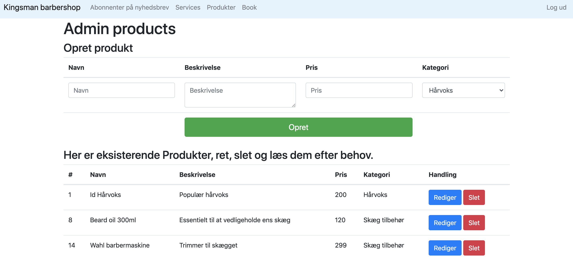
Produkt
Mulighed for at kunne oprette, slette, opdatere og læse produkter
For at oprette udfylder du de respektive felter og trykker derefter opret
For at rette trykker du på ret, og retter det ønskede felt
Trykker du på slet vil produktet blive slettet og ikke blive fremvist længere

